Slide 1
Harmonische Schwingungen

Slide 2
Harmonische Schwingungen
Unter einem Federpendel versteht man einen an einer Feder befestigten Körper, der um eine Ruhelage schwingt. Trägt man die Abstände des Körpers 𝑠(𝑡) von der Ruhelage entlang einer Zeitachse auf, so entstehen Sinusschwingungen.
Dies kann mit Hilfe der allgemeinen Sinusfunktion beschrieben werden. Die Parameter a, b und c bekommen im physikalischen Kontext spezielle Bezeichnungen:
Aus $f\left(x\right)=a∙sin\left(b∙\left(x+c\right)\right) wird s(t)=A∙sin\left(ω∙\left(t+φ_{0}\right)\right)$

Slide 3
Harmonische Schwingungen
$$s(t)=A∙sin\left(ω∙\left(t+φ_{0}\right)\right)$$

Slide 4
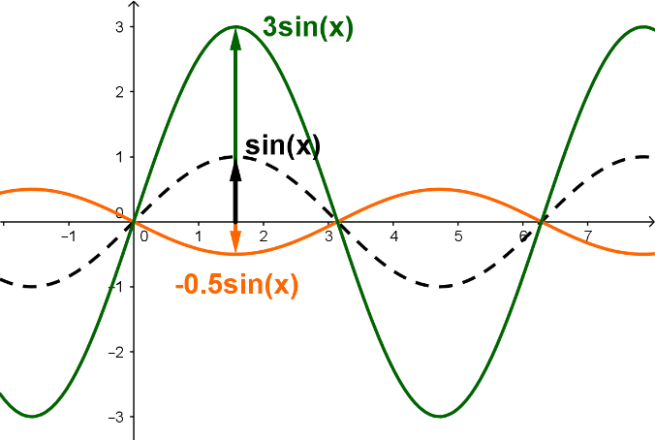
P$arameter a: f\left(x\right)=a∙\sin\left(x\right)$
P$arameter A: f\left(x\right)=A∙\sin\left(x\right)$
streckt $(a>1)$ bzw. staucht $(0<a<1)$ den Graph in y-Richtung mit dem Faktor a.
Der Parameter a gibt die maximale „Auslenkung“ des Graphen an!
Ist $a<0$ -> Graph wird zusätzlich an der x-Achse gespiegelt (bzw. falls $d≠0:$ an der Gerade $y=d$)
Die Anzahl der Schwingungen verändern sich NICHT! Die Periode bleibt gleich!

Slide 5
P$arameter b: f\left(x\right)=sin⁡(b∙x)$
P$arameter ω: f\left(x\right)=sin⁡(ω∙x)$
Der Parameter b gibt die Anzahl der Schwingungen im Intervall $\left[0;2π\right]$ an. Der Graph hat stets die kleinste Periode$p=\frac{2π}{|b|}$.
Ist $b=1: p=\frac{2π}{1}=2π$
(übliche Periode!)
Ist $b=2: p=\frac{2π}{2}=π$
(Doppelt so viele Schwingungen!)

Slide 6
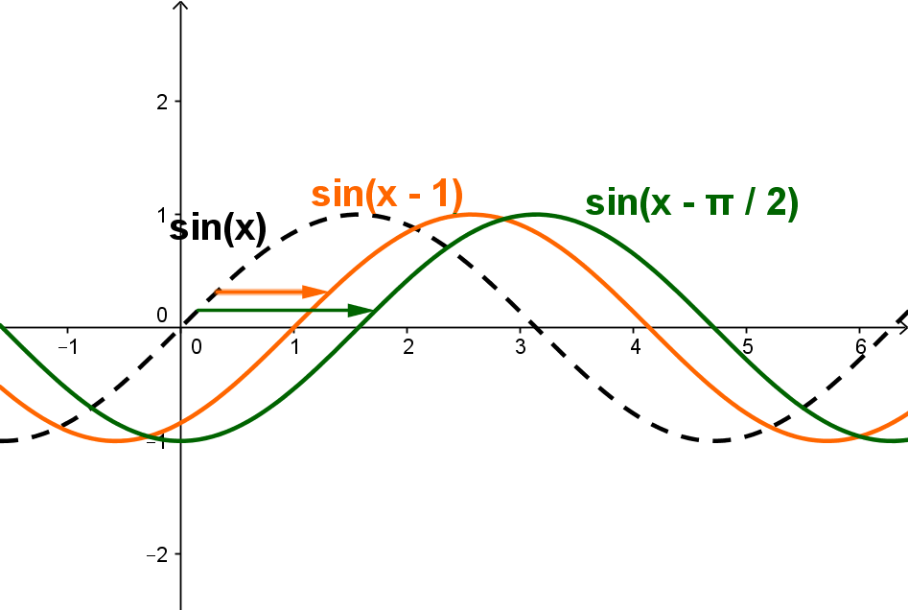
P$arameter c: f\left(x\right)=sin⁡(x+c)$
P$arameter φ_{0}: f\left(x\right)=sin⁡(x+φ_{0})$
… verursacht eine Verschiebung des Funktionsgraphen in x-Richtung.
$c>0$ : Verschiebung um c nach links
$c<0$ : Verschiebung um c nach rechts

Slide 7
Harmonische Schwingungen
$$s(t)=A∙sin\left(ω∙\left(t+φ_{0}\right)\right)$$
Die Ruhelage ist derjenige Funktionswert, um den die Funktion (bildlich gesprochen) „schwingt“. Sie liegt in der Mitte zwischen dem höchsten und niedrigsten Funktionswert.
Ruhelage

Slide 8
Harmonische Schwingungen
$$s(t)=A∙sin\left(ω∙\left(t+φ_{0}\right)\right)$$
t… Zeit (in Sekunden)
beschreibt die vergangene Zeit seit Beginn der Beobachtung

Slide 9
Harmonische Schwingungen
$$s(t)=A∙sin\left(ω∙\left(t+φ_{0}\right)\right)$$
beschreibt den Abstand des schwingenden Körpers (in Meter) zur Ruhelage zum Zeitpunkt t
s(t)… Elongation in Meter (in m)

Slide 10
Harmonische Schwingungen
$$s(t)=A∙sin\left(ω∙\left(t+φ_{0}\right)\right)$$
größte Entfernung des schwingenden Körpers von der Ruhelage (=größte Auslenkung)
A … Amplitude (in m)

Slide 11
Harmonische Schwingungen
$$s(t)=A∙sin\left(ω∙\left(t+φ_{0}\right)\right)$$
$ω$ … Kreisfrequenz
Anzahl der Schwingungen bzw. Perioden im Intervall [0; 2𝜋]

Slide 12
Harmonische Schwingungen
$$s(t)=A∙sin\left(ω∙\left(t+φ_{0}\right)\right)$$
$φ_{0}$ … Phasenverschiebungszeit
Verschiebung des Graphen um $φ_{0}$ Sekunden nach links.

Slide 13
Harmonische Schwingungen
$$s(t)=A∙sin\left(ω∙\left(t+φ_{0}\right)\right)$$
Schwingungsdauer T (in sek)
Zeitdauer einer (vollen) Schwingung
Frequenz f (Einheit: 1 Hz [Hertz]=$1s^{−1}$)
Zahl der Schwingungen pro Sekunde

Slide 14
Zusammenhang: Schwingungsdauer und Frequenz
Führt der schwingende Körper f Schwingungen in einer Sekunde aus, dann dauert eine Schwingung $\frac{1}{f}$ Sekunden. Daraus folgt:
$$T =\frac{1}{f} und f =\frac{1}{T}$$

Slide 15
Zusammenhang: Frequenz und Kreisfrequenz
Pro Sekunde legt der Körper außerdem $f =\frac{ω}{2π}$ Schwingungen zurück, da $ω$ die Anzahl der Schwingungen in 2𝜋 Sekunden angibt.
$$f =\frac{ω}{2π} → ω= 2πf$$

Slide 16
Bsp.) Der Graph einer harmonischen Schwingung der Form $s(t)=A∙sin\left(ω∙\left(t+φ_{0}\right)\right)$ ist dargestellt. Bestimme die Amplitude, die Schwingungsdauer, die Frequenz und die Kreisfrequenz der Schwingung (t in s, s(t) in m). Gib die Funktionsgleichung an.

